Slide 3
گزارش پایان
دوره چهارم شورای صنفی

Slide 4
باسمه تعالی
با عرض سلام و ادب
احتراماً بدین‌وسیله از ریاست محترم پژوهشگاه جناب آقای دکتر قبادی، معاون محترم اداری مالی و پشتیبانی جناب آقای دکتر ربانی زاده، مدیران محترم امور اداری جناب آقای مهدی جعفری و جناب آقای شاپور نیکبخت شیبانی و مدیران محترم امورمالی جناب آقای حسین صالحی و جناب آقای دکتر خراشادی و کلیه مدیران و همکاران محترم پژوهشگاه که طی دو سال گذشته تمام سعی خود را برای حل مشکلات کارکنان بکار بستند، صمیمانه سپاسگزاری می شود.

Slide 5
شورای صنفی به منظور ارتقاء سطح مشارکت و همکاری میان کلیه اعضای پژوهشگاه، حمایت از حقوق کارکنان پژوهشگاه، ایجاد محیط مناسب جهت انجام فعالیت‌های موثرتر، حفظ حرمت و کرامت انسانی اعضاء، انعکاس مسائل و مشکلات کارکنان به مدیریت پژوهشگاه، تقویت تعامل و همدلی بین کارکنان و مسئولین پژوهشگاه و تلاش برای ارتقاء منزلت و جایگاه اجتماعی و اقتصادی کارکنان،

Slide 6
سعی بر آن دارد که بتواند با انتخاباتی اصولی و صحیح افرادی را که دارای تخصص، تعهد، علاقمندی، آشنا به قوانین و شرایط پژوهشگاه هستند انتخاب گردند و امیدواریم برگزیدگان جدید بتوانند با تعاملی هوشمندانه هر چه بیشتر به درخواست های همکاران جامع عمل بپوشانند.

Slide 7
از آنجائیکه هدف اصلی تشکیل شورای صنفی انتقال و پی‌گیری نظرات و درخواست‌های شما همکاران گرامی به مدیران ارشد پژوهشگاه است. این وظیفه طی برگزاری جلساتی با ریاست، معاونت‌ها و مدیران محترم پژوهشگاه انجام شد.

Slide 8
اهم فعالیت های شورای صنفی طی دو سال گذشته عبارت است از:

Slide 9
درخواست تسویه حساب سنوات آخر سال کارکنان قراردادی(بر مبنای آخرین حقوق).
پی گیری تبدیل وضعیت نیروهای شرکتی به کار معین و کار معین به پیمانی با اولویت به سابقه کاری
درخواست انتقال سنوات شرکتی به قراردادی.(که تا کنون انجام نگردیده است)
درخواست بالا بردن سقف اضافه کار از 50-70 ساعت (که انجام گردید)

Slide 10
ایجاد واحد دندانپزشکی در پژوهشگاه که در شرف انجام است.
پرداخت عیدی به معلمان ورزشی
پی گیری بازگشایی تعاونی مصرف چه بصورت واگذاری و چه بصورت سرمایه گزاری توسط پژوهشگاه که خوشبختانه در حال بازگشایی می باشد.

Slide 11
درخواست احداث پله برقی، پل عابر پیاده برای تردد همکاران که توسط همکار گرامی جناب آقای گودرزی در حال پی گیری است.
نصب مودم و وای فای ساختمان فرهنگ که انجام گردید.
اعطاء هدیه به افراد بنا به مناسبت های خاص روز معلول روز کتابدار و روز پرستار که در حال اجرا است.

Slide 12
درخواست برگزاری جلسه با هیئت رئیسه بصورت فصلی.
درخواست اصلاح فرم ارزشیابی پایان سال کارکنان که در حال انجام است.
پیشنهاد پرداخت وام به همکاران از طریق بانک ملت ملی و یا کشاورزی که در حال انجام است.

Slide 13
پی‌گیری، تاسیس صندوق اعتباری که مقرر گردیده بود ماهانه مبلغی از حقوق همکاران جهت پس‌انداز و ارائه تسهیلات کسر گردد، که خوشبختانه بزودی در شرف انجام است.
درخواست تشکیل کانون بازنشستگان که بدلیل کمبود جا مسکوت ماند.
درخواست سفرهای علمی سیاحتی و اختصاص دادن مکان هایی در استان های مختلف برای همکاران و خانواده های آنان.

Slide 14
کمک به عزیزان زلزله زده سر پل ذهاب(کرمانشاه).
درخواست تاسیس مهدکودک و یا عقد قرارداد با مهدهای کودک و یا پرداخت کمک هزینه به مادران شاغل در پژوهشگاه(مدتی پرداخت گردید)
هماهنگی برای ساعت کلاس یوگا بانوان( که خوشبختانه انجام شد).
پی گیری جدی مسکن کارکنان،با توجه به افزایش قیمت زمین و خانه ( در حال انجام است).

Slide 15
درخواست ارتقاء سطح بهداشتی رفاهی و تفریحی ویلاهای دریا کنار(که انجام گردید.)
درخواست تشکیل پرونده پزشکی همکاران توسط واحد بهداشت.
از دکتر رادپی پزشک معتمد اداره درخواست گردید، کسانی که هنگام بیماری به ایشان رجوع می‌کنند در صورت نیاز به استراحت به آنها استعلاجی داده شود تا مجبور نشوند برای گرفتن گواهی به مراکز درمانی دیگری رجوع نمایند.

Slide 16
بحث اضافه کاری کارکنان که مقرر گردیده بود 20 ساعت ثابت و 30 ساعت را دراختیار مدیران قسمت قرار دهند، که این امر موجب نگرانی کارمندان گشته بود طی مذاکره با معاونت محترم اداری مالی جناب دکتر ربانی زاده درخواست شد کما فی السابق 50 ساعت ثابت و تعداد ساعتی بصورت شناور در اختیار هر مدیر قرارگیرد. که نهایتا اینگونه تصویب شد: 40 ساعت ثابت و 30 ساعت زیر نظر مدیران پرداخت شود.

Slide 17
هماهنگی برای ساعت کلاس یوگا بانوان) که خوشبختانه انجام شد).
استفاده از یک‌ساعت مرخصی روزانه برای بانوان شرکتی که فرزندان زیر شش سال دارند(انجام گردید).
پیشنهاد تخصیص اعتبار ویژه(گرنت به کارشناسان پژوهشی و غیر هیئت علمی)به هیئت رئیسه محترم پژوهشگاه.(تا کنون انجام نگردیده)

Slide 18
اخذ کارت بهداشت توسط مهمانداران و کارکنان محترم آشپزخانه ها( انجام گردید).
انجام چکاپ کامل کلیه نیروهای شرکتی.
مقرر گردید: جناب آقای دکتر رادپی ارزیابی هایی جهت آوردن پزشک های متخصص قلب و عروق و ارتوپد و زنان...را انجام دهند.
تقاضا پست کارشناس مسئولی در پژوهشکده‌ها و گروه‌هایی که فاقد این پست هستند.

Slide 19
پیشنهاد گردید، در صورت امکان مکانیزمی بکار گرفته شود، افرادی که در شرف بازنشستگی هستند، از محل پست‌های مدیریتی پست‌های به آنان اختصاص دهند.(کارشناس مسئولی، معاون، سرپرست).
پیشنهاد گردید: زمان انتخاب روساء پژوهشکده‌ها، از نظر کارشناسان پژوهشی استفاده شود.

Slide 20
درخواست: فعال کردن رستوران بعد از ساعت اداری و یا عقد قرار داد با رستوران‌های وابسته به وزارتخانه جهت استفاده همکاران و خانواده محترم آنها.
مقرر گردید: علاوه بر کمک های نقدی، اقلام غیر نقدی در ماه مبارک رمضان و شب یلدا و نوروز به همکاران داده شود( که در حال انجام است).
پیشنهاد پرداخت کمک هزینه به خانم‌های سرپرست خانواده که خوشبختانه انجام گردید.

Slide 21
پیشنهادتاسیس صندوق قرض الحسنه از محل هزینه بالا سری حدود (5 درصد).(انجام نگردید).
تشویق نیروهای شرکتی که بیش از وظیفه محوله قبول مسئولیت می کنند. (انجام می‌گردد).
درخواست افزایش بودجه رفاهی سال 96 و 97 و پیشنهاد ارائه پاداش پایان سال به همکاران در نیمه اول اسفند ماه، که در سال 96 انجام گردید.

Slide 22
در نظر گرفتن فضایی برای نهار خوردن همکاران در ساختمان فرهنگ.
در نظر گرفتن فضایی برای نماز خواندن همکاران در ساختمان فرهنگ.
در نظر گرفتن یک نفر نامه رسان برای ارسال و مراسلات ساختمان فرهنگ.
درخواست در نظر گرفتن دوره‌های آموزش آزاد مانند دوره‌های آموزش ضمن خدمت درارتقاء سازمانی کارکنان.

Slide 23
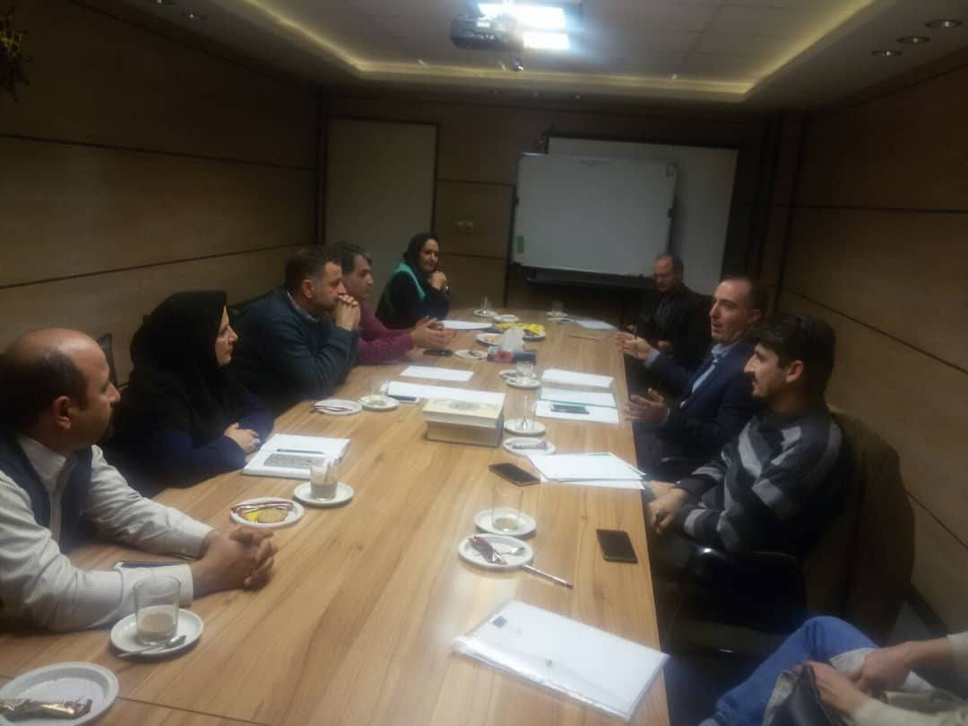

Slide 24
هیچ ثروتی چون عقل
هیچ فقری چون نادانی
هیچ ارثی چون ادب
وهیچ پشتیبانی چون مشورت نیست.
حضرت علی (ع)

Slide 25
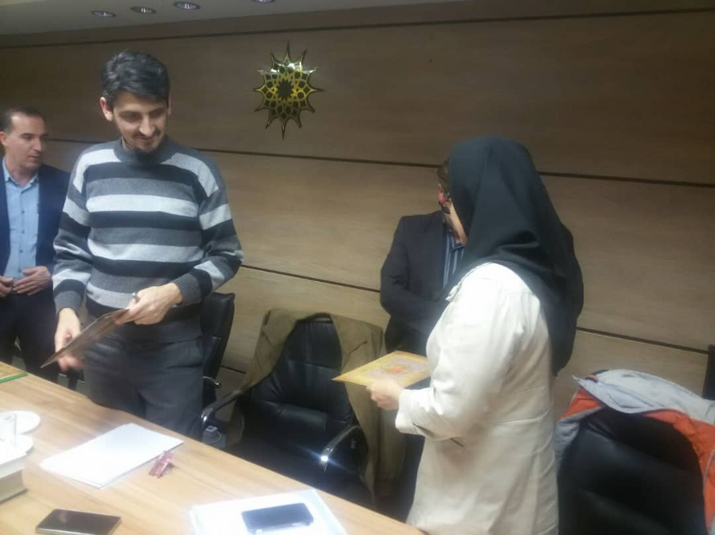

Slide 26
مشورت:
یعنی گلچین کردن اندیشه دیگران برای پیشبرد بهتر کارها

Slide 27
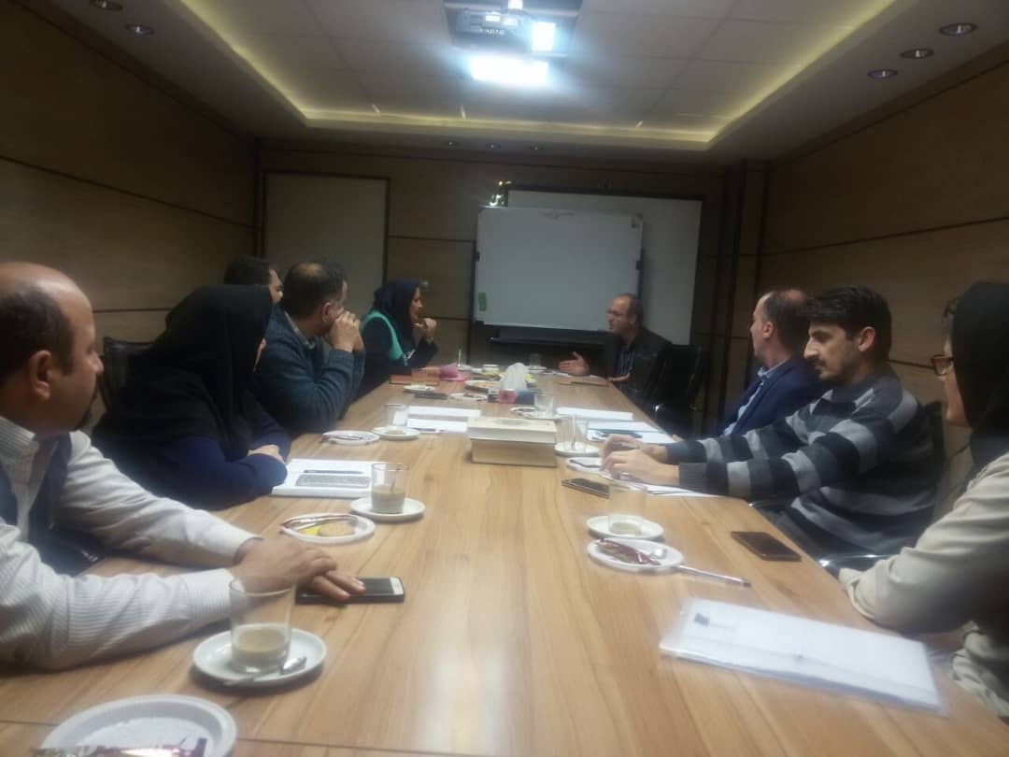

Slide 28
مشورت کردن، یعنی تبادل نظر کردن دو یا چند نفر با یکدیگر، به منظور یافتن راه حل یا تصمیم‌گیری درباره موضوعی.

